Slide 1

“사회 진출을 앞둔 후배님들을 위한 조언”
공간정보산업계 기술동향과
기업에서 바라는 인재상
2011. 10. 27
이 태형

Slide 2
목 차
강사 소개
공간정보산업계 기술동향
관련 회사 업무 수행 모습
업계에서 바라는 인재상

Slide 3


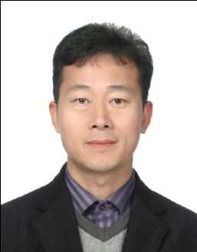
발표자 소개
근 무 처 | ㈜미래엔에스 | 직 위 | 부사장 | 전문 분야 | GIS, PM, 공공사업 HR, 기획
학력 | 학사: 서울대 석사: 서울대 | 전 공 | 지리학 지리학
기 간 | 직 장 | 부서 및 직위 | 수행업무
1992. 3 ~ 1994. 6 | ㈜캐드랜드(현 선도소프트) | GIS사업부 대리 | System Engineer
1994. 7 ~ 2004. 6 | ㈜LG CNS | 공공사업본부 부장 | SE, P/L, PM, 팀장
2004. 7 ~ 2011. 6 | ㈜지노시스템 | GIS사업본부 본부장 | 사업총괄, 본부경영
2011. 7 ~ 현재 | ㈜미래엔에스 | GIS사업본부 본부장 | 이행총괄, HR, 기획
2002.3 ~ 2004. 2 | 인하대 산업대학원 | 겸임교수 | GIS개론, UIS, 방법론
2006. 8 ~ 2007. 2 | 경원대 산업환경대학원 | 강사 | UIS원론
2007. 1 ~ 2008. 12 | (사)국토지리학회 | 이사
2008. 6 ~ 2010. 6 | (사)한국GIS학회 | 재정이사
2010. 7 ~ | (사)한국공간정보학회 | 재정이사

Slide 4
프로젝트 수행 이력
● 울산시 도시종합정보관리 전산화사업(1994. 9 ~ 1995. 8): SE
● 과천시 지하시설물관리체계개발 시범사업(1996. 6 ~ 1997. 4): PM 및 리딩SE
● 한전판매관리통합시스템구축 종합분석/설계(1997. 11 ~ 1998. 9): 팀장 및 리딩SE
● 인천광역시 도시기반시설종합정보화 사업(1999. 5 ~ 2002. 10): Project Manager
● 김해시 도시정보시스템 구축 본사업(2004. 8 ~ 2008. 6): 사업총괄
● 익산시 지리정보시스템(GIS) 구축용역(2004. 8 ~ ): 사업총괄
● 광명시 지하시설물(상하수도) 전산화사업(2004. 10 ~ 2005. 7): 시스템개발 책임
● 창원시 UIS 응용시스템 2단계 개발사업(2004. 12 ~ 2006. 2): 사업총괄
● 사천시 도로 및 지하시설물(상·하수)도 공동구축 사업(2005. 4 ~ 2008. 2): 사업총괄
● 인천광역시 웹GIS 구축사업(2005. 5 ~ 2006. 9): 사업총괄
● 남원시 지리정보시스템 구축사업(2006. 9 ~ ): 사업기획 총괄
● 나주시 도로와 지하시설물도 공동구축사업(2006. 9 ~ ): 품질보증 총괄
● U-충북 정보화 구축사업(2006. 10 ~ 2007. 3): 품질보증 총괄
● 정읍시 도로와 지하시설물도 공동구축사업(2006. 11 ~ ): 사업총괄
● 속초시 도로와 지하시설물도 공동구축사업(2006. 12 ~ ): 사업총괄
● 계룡시 도로와 지하시설물도 공동구축사업(2007. 1 ~ ): 사업총괄
● 강릉시 도로와 지하시설물도 공동구축사업(2007. 4 ~ ): 품질보증 총괄
● 거제시 주제도 통합시스템 구축사업(2007. 12 ~ 2008. 10): 사업관리
● 부산시 다차원 도시공간정보시스템 구축사업(2008. 5 ~ 2008. 11): 사업관리
● 천안시 도로와 지하시설물도 공동구축사업(2008. 6 ~ ): 사업관리
● 국토해양부 2008년 도시계획정보체계(UPIS) 확산사업(2008. 11 ~ 2009. 10): 사업총괄
● 부산시 중구 도시계획정보체계 구축사업(2009. 2 ~ 2009. 12): 기획
● 부산시 북구 도시계획정보체계 구축사업(2009. 3 ~ 2009. 12): 기획
● 여수시 도시계획정보체계 구축사업(2009. 8 ~ 2010. 6): 사업총괄
● 충청남도 3차원 지리정보시스템 구축사업(2009. 10 ~ 2009. 12): 사업관리
● 경기도 공간정보서비스 사업(2009. 12 ~ 2010. 8): 분석 및 설계
● 국토지리정보원 인문지리정보 통합 및 서비스체계 구축 시범사업(2010. 8 ~ 2011.1): 사업총괄

Slide 5
IT 트렌드 키워드
Web GIS 2.0, 3.0
Telematics
LBS
ITS
g-CRM
LiDAR
3D GIS
Sementic Web
Ontology
GeoWeb Platform
Community Mapping
증강현실(AR)
공간정보산업계
기술동향

Slide 6
1) IT 트렌드 키워드
플랫폼
웹서비스
GeoWeb
퍼플오션
기술의 융복합
틈새시장
개방화
Open Source
국제표준(OGC)
공유와 활용
쌍방향소통과 참여
모바일, 스마트기기
인문 +기술
UX (사용자 경험)
감성
민첩성
Data의 인프라化
Open API
Human GPS Sensor
WMS
WFS
WPS
HCI (인간과 컴퓨터 상호작용)
Mash-up
UCD (사용자 창발 디자인)

Slide 7


2) Web GIS
Web GIS is evolving…
Value
Connecting Our World
Via Web Service
Knowledge
Connectivity
&
Sharing
Ubiqutous
Information
Web based
Client/Server
전사회적
Stand alone
전사적
Data
부서/팀내
단위 Project내
Web Service
Web 2.0
수요자
웹2.0은 기술을 뜻하는 용어가 아니라 웹이 곧 플랫폼이라는 의미로, 인터넷만 있다면 어느 곳에서도 데이터의 생성, 공유, 저장, 출판 및 비즈니스가 가능하다. 세계적인 트랜드로 인정받은 UCC (User Created Content)가 웹2.0의 대표작이라 할 수 있음
쇼핑
WSDL,
UDDI
거래
Web
Service
장터
(ex,포털)
공급자
서비스
명세
등록
명세
WSDL,UDDI

Slide 8
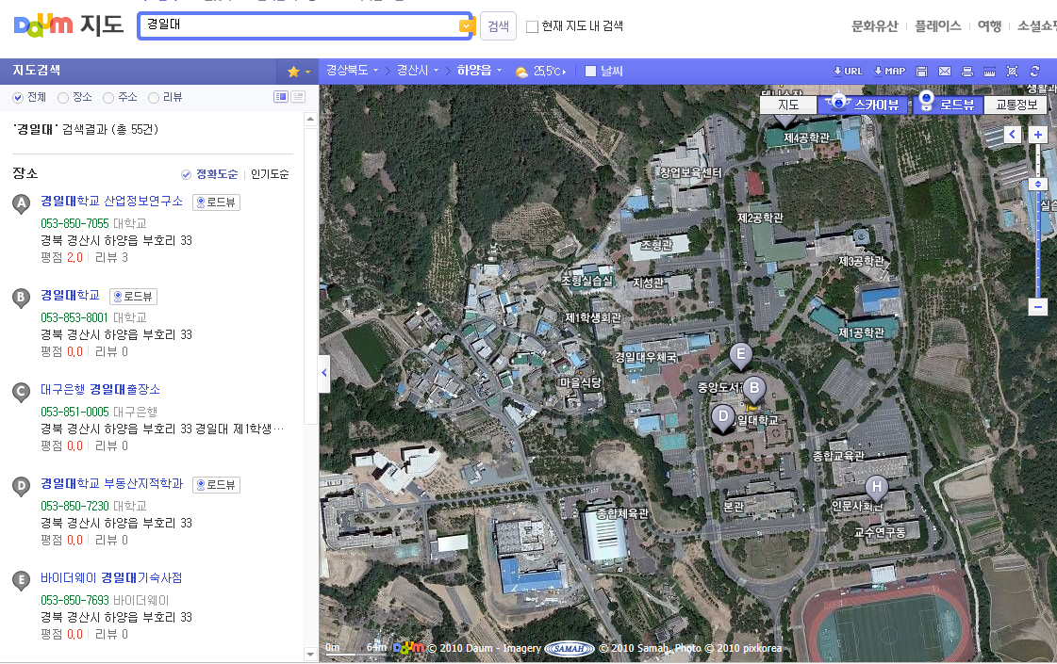
2) Web GIS

Slide 9
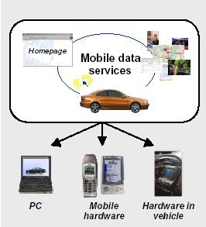
3) 텔레매틱스
무선통신기술(Telecommunicaitons)과 정보기기(Infomatics)을 이용해 차량 운전자가 필요로 하는
각종 정보와 서비스를 제공하는 시스템
- 자동차 + 전자기기(플랫폼/단말기) + 이동통신기술 + 정보 컨텐츠 =
다양한 가치사슬(Value chain)이 존재하는 산업으로 기술보유 기업간 전략적 제휴가 중요
시스템 구성: 운영시스템 + 단말기 + GPS + 통신시스템 + 플랫폼 및 S/W + 기타 전자부품
“달리는 디지털 라이프”
현 재
미 래
정보제공 서비스
콜센터(concierge)
실시간 교통정보
행선지 정보
이통사업자
접속네트웍 제공
무선인터넷 포탈
운행 관련 서비스
네비게이션
긴급출동
안전운전

Slide 10
3) 텔레매틱스
컨텐츠
초기단계 : 음성 및 저속데이터 위주의 서비스
- 음 성 : 콜센터에 의한 실시간 교통정보 등
- 데이터 : 차량안전(safety & security) 관련 서비스
발전단계 : 고속데이터 및 Visual 형태의 정보제공 서비스
- 위치정보, 자동항법, 이메일
- 쇼핑, 광고, 게임, VoD, 인터넷 검색
Safety
Security
Productivity
Convenience
Entertainment
교통체증 발생시 자동 표시
긴급버튼
개인별 주행거리
원격제어기능
긴급시 도로변 각종서비스 지원
실시간 교통량
고도 네비게이션
전화/팩스
전자메일/음성메일
주소록 등 개인데이터 접속
뉴스.정보 검색
원격 차량진단
가상 비서
  travel 예약
  음식.숙박시설 정보
  쇼핑
  타깃광고&프로모션
MP3 다운로드
관광객 대상:
  스트리밍 웹비디오
  VOD
  게임
  DVD
  인터넷검색
Value
Chain
컨텐츠
제공업자
컨텐츠
Aggregator
서비스
제공업자
이동통신
사업자
H/W 및
S/W벤더
자동차
메이커

Slide 11
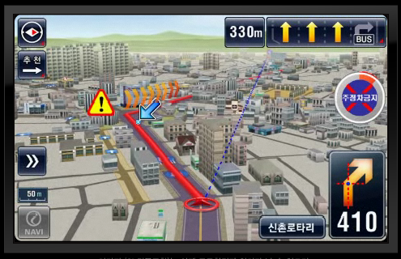
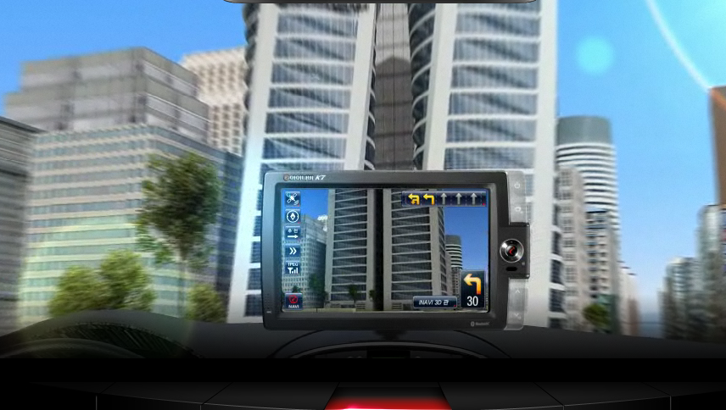
3) 텔레매틱스

Slide 12
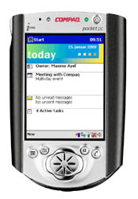


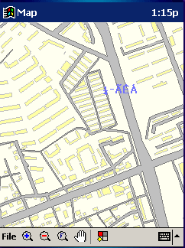
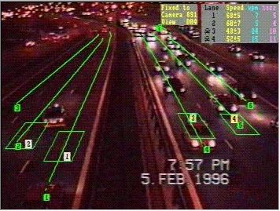
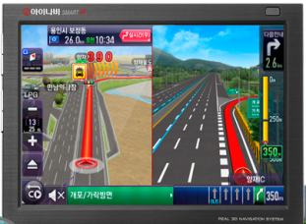
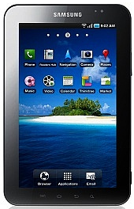
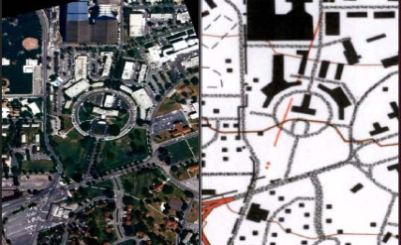
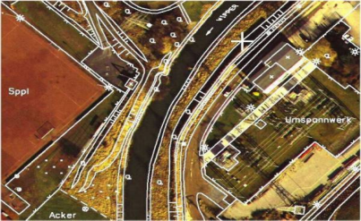
4) LBS
개념 및 특징
LBS는 이동통신 기술과 Mobile 인터넷 기술 그리고 4S관련 기술 및 정보가 통합되어야 서비스가 가능. 즉, 4S(GIS+GNSS+ITS+SIIS) 관련 기술 및 컨텐츠는 LBS를 구축하기 위한 기반이됨.
무선통신 기지국
식당, 호텔, ATM, 극장 등의 응용 서비스 Contents 제공
LBS 기본 플랫폼
CDMA,PDA,
스마트폰 단말기
GPS 수신기
GIS, ITS, SIIS 정보의 기본 Contents 제공
GPS 인공위성
위치정보 추적 기술
위치정보 처리 기술
위치정보 서비스 기술

Slide 13
4) LBS
서비스의 적용 사례
서비스구분
주요 서비스 Item
위치확인/
추적 서비스
위치확인(친구찾기, 나의 위치, 스타찾기)
위치추적(A/S, 영업, 미아방지)
긴급구조, 사고대응, 재난
MobileGIS(건물, 장소찾기)
위치 밀착형
정보 서비스
현 위치 및 주변지역 정보
교통정보(빠른길, 상황보고)
모바일 관광가이드(관광지 정보)
지역 커뮤니티 정보서비스(놀이시설, 스키장, 여행/관광지)
위치 기반
모바일 커머스
현장 티케팅, 비교쇼핑
위치기반 표시 광고 서비스
지역특산품/기념품 쇼핑몰 )
고도화된 LBS
물류관제(화물, 차량추적) 서비스
콜 서비스(퀵, 택시, 배달)

Slide 14
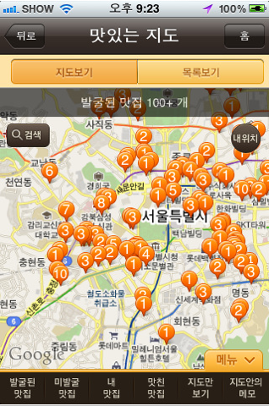
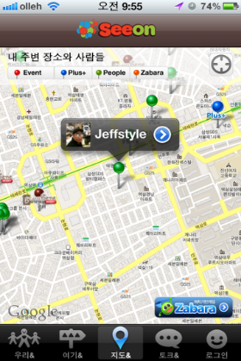
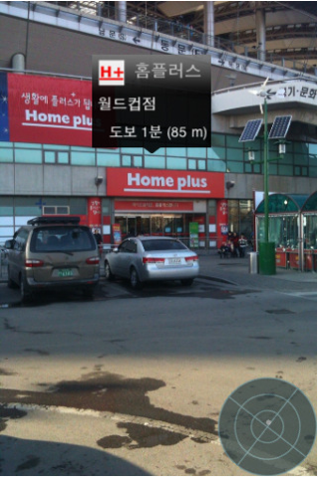

Slide 15
5) ITS
기존의 차량 및 교통기반시설 중심의 교통체계에 전자, 통신, 제어, 컴퓨터 등 소프트웨어 중심의 첨단기술을 접목시켜 구성요소들이 상호 유기적으로 움직이게 하는 차세대 교통체계 (5개 하위시스템으로 구성)
첨단교통관리(ATMS)
첨단교통정보(ATIS)
요금자동징수
교통관리센터
권역별
교통정보
센터
방송국
CCTV 및
영상검지기
교통
관리
센터
제어 및 정보제공
자동교통단속
/ 중차량관리
자체수집망
관리정보수집
루프검지기 및
대체검지기
기상청
PC통신
실시간
신호제어
기상장비
가변정보판
정보제공
도로변/터미널 VMS
네비게이션
장착 차량
정상소통중
)))
구축시스템
기능 및 서비스
노변장치
도시교통관리시스템(UTMS)
고속도로교통관리시스템(FTMS)
국도교통관리시스템(RTMS)
자동교통단속시스템(ATES)
자동요금관리시스템(ETCS)
중차량관리시스템(HVMS)
실시간신호제어
돌발상황 관리
자동교통단속
자동요금징수
중차량관리
고속도로진입제어
지역교통정보 안내
구축시스템
기능 및 서비스
권역별 교통정보시스템(TRIS)
부가교통정보시스템(VTIS)
실시간 교통정보 안내
종합여행정보 안내
최적경로 안내

Slide 16
5) ITS
첨단대중교통(APTS)
첨단화물운송(CVO)
무선데이타망
PCS망
CVO
가입자
대중교통
정보센터
CVO 센터
무선
데이타망
위치파악
운송
서비스
업체
GPS/PCS단말기
장착차량
PC통신
위치파악
GPS장착버스
구축시스템
기능 및 서비스
((((((
512번 버스
2분후 도착
종합물류정보전산망
사업에 포함하여 추진
화물 및 화물차량관리
위험물차량 관리
정류장
정보판
차량인식(비콘)
첨단차량 및 도로(AVHS)
AVHS 센터
영상처리카메라
GPS 및 통신장비
구축시스템
기능 및 서비스
시내버스정보시템
(CBIS)
고속버스정보시스템
(EBIS)
시외버스정보시스템
(IBIS)
정적 운행계획 정보제공
실시간 버스운행 정보제공
일반 교통상황 정보제공
대중교통 최적노선 및 수단안내
운수회사의 버스운행관리
돌발상황관리
승객안전서비스
위치파악
주행유도
마그네틱
레일
))))
차간거리측정
(레이다센서)
차량간 통신
구축시스템
기능 및 서비스
첨단차량시스템(AVS)
첨단도로시스템(AHS)
교통사고 예방
사고 피해경감
도로용량 증대

Slide 17
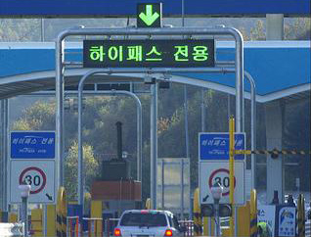
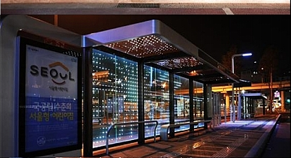
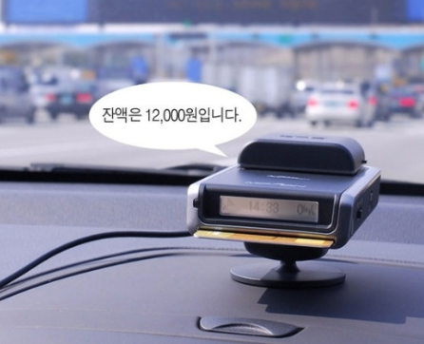
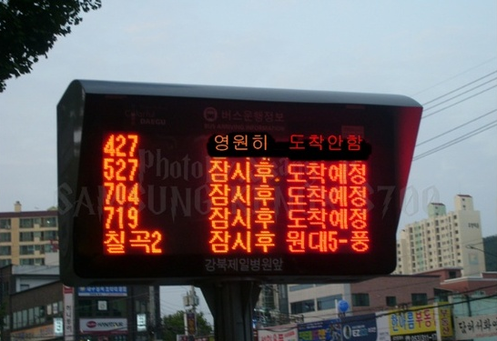
5) ITS

Slide 18
6) g-CRM
개념
CRM은 지난 2000년 본격적인 도입기를 맞아 금융권과 통신사를 중심으로 구축되고 있음
데이터웨어하우스(DW) 인프라를 활용하는 데이터마이닝 분석시스템 도입이 캠페인 관리, 마케팅 분석툴, 채널시스템 활용으로 연결되면서 CRM 수요 확대 일로
[Data mining 사례]
- 대형할인점 기저귀 상품 옆에 맥주 진열
- 고급 테니스 라켓 구입고객은 조만간 골프채를 구입할 확률 높음
현재 고객 관리 수요가 양적, 질적으로 증가하면서 OLAP(OnLine Analytic Processing), 데이터마이닝, 캠페인관리, 영업자동화, 콜센터, eCRM 등으로 특화되었던 분야별 CRM 솔루션이 서로의 경계가 약해지면서 통합화가 가속
이런 통합화 과정에서 지금까지 CRM 시장을 이끌어온 통신과 제1·2금융권 중심의 CRM 솔루션 수요가 제조, 유통, 서비스, 공공 등으로 확산
시장의 요구로 태동하는 g-CRM
도입을 가로막은 장애요소(DB 초기투자비용, 분석 퍼포먼스 등) 상당부분 해결
각종 GIS 관련 인프라가 발전되고 안정화
→ 좀더 효과적인 분석과 직관적이고 통합적인 인터페이스가 가능한 ‘GIS와 CRM의 결합’ 본격화

Slide 19
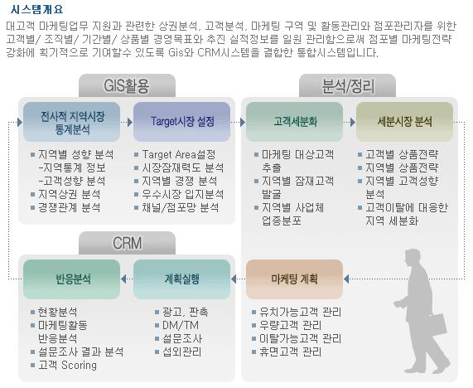
6) g-CRM
국민은행
g-CRM
시스템 사례

Slide 20
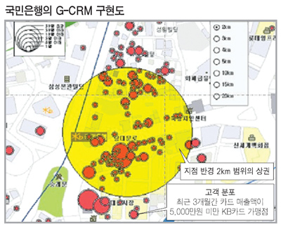
6) g-CRM
CRM에 적용되는 G-요소
직관적이고 실감나는 사용자인터페이스 제공
Ex) 지역적 매출현황 분석할 때 잘 정리된 테이블과 차트보다 전자지도 상의 컨투어맵(Contour Map), 지역 컬러링(Area Coloring) 등을 통하여 분석할 때 자료를 보다 시각적, 감각적으로 느끼면서 유연하게 분석
공간분석기법을 통한 현실적이고 세분화된 정보 분석 가능
Ex)기존 캠페인 관리 사례
‘영업점이 존재한 강남구에 살고 있는’ 대상고객 추출
-> G-요소를 사용한 캠페인 관리 사례
‘영업점 주위 10Km이내에 살고있는’ 또는 ‘영업점을 15분 내에 대중교통수단을 이용하여 방문 가능한’ 대상고객 추출

Slide 21

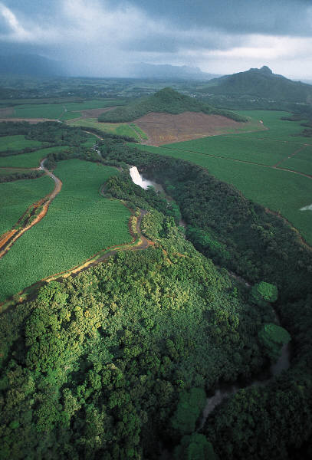
7) LiDAR
항공레이저측량(라이더) 특징
GPS/IMU 이용 항공촬영
LiDAR 시스템: 항공기 부착 레이저 이용 지형의 3차원 좌표 획득
항공디지털 카메라: 4k*4K, RGB 적외선
1)
2)
GPS위성
기존 방법(필름 항공촬영, 해석도화, 지상조사 등)
대비 장점
다양한 정밀자료 취득 가능: 지형, 건물, 수목
신속성 및 경제성 : 1day로 가능
정확성 및 취득자료 해상도 우수: 10cm
GPS/INS
레이저
스캐너
활용분야 확대
연안 수심측량, DEM제작
건물, 숲 3차원 데이터 취득
기준점에 GPS
지상기지국 설치
1) IMU: Intertial Measurement Unit
2) LiDAR: Light Detection And Ranging

Slide 22

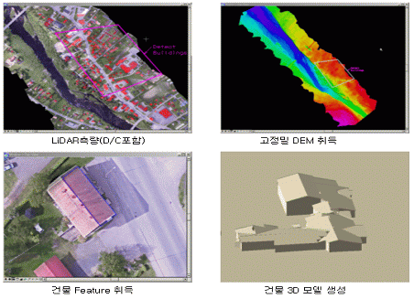
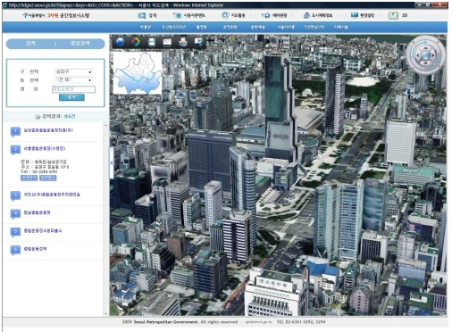
7) LiDAR
항공라이다와 디지털 영상을 이용한 지형의 3D 모델 생성
라이다측량 (디지탈카메라 포함)
고정밀 DEM 취득
건물 Feature 취득
건물 3D 모델 생성

Slide 23
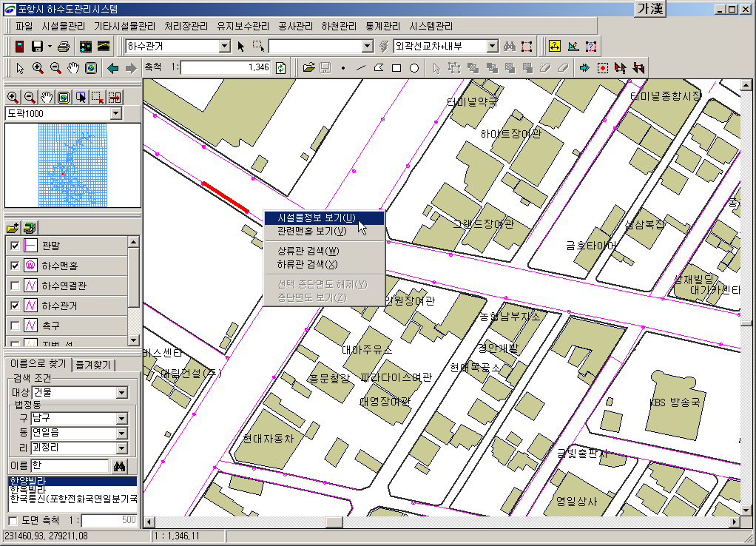
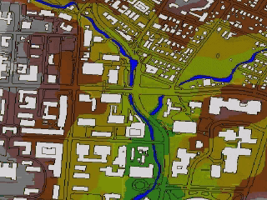
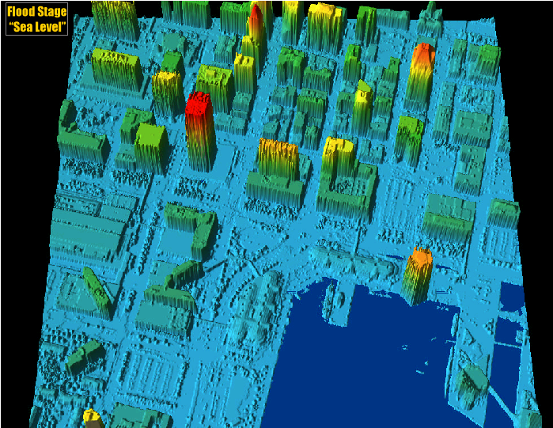
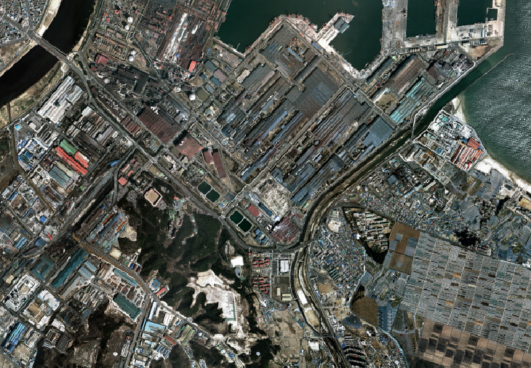
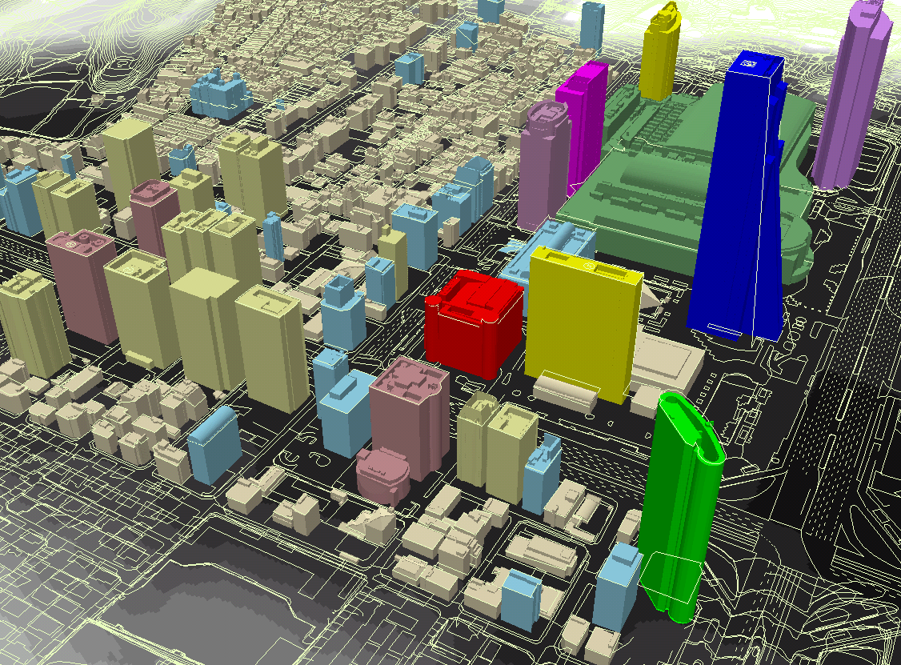
8) 3D GIS
3차원 GIS (3D Data)
기존 2차원 평면지도에 높이값(DEM), 지표면(이미지), 인공지형지물(3D모델) 정보를 추가
기존 수치지형도를 활용하거나 지상측량(GPS-VAN), 항공측량(LiDAR) 통해 제작
NGIS 4차 기본계획의 국가기본지리정보(예산 2,172억) 구축사업의 일환으로 제작 추진중
기존 UIS업무, 생활지리, 경관분석, LBS, 의사결정지원, u-City, 재해재난 분야에 활용될 전망
예상 침수지역

Slide 24

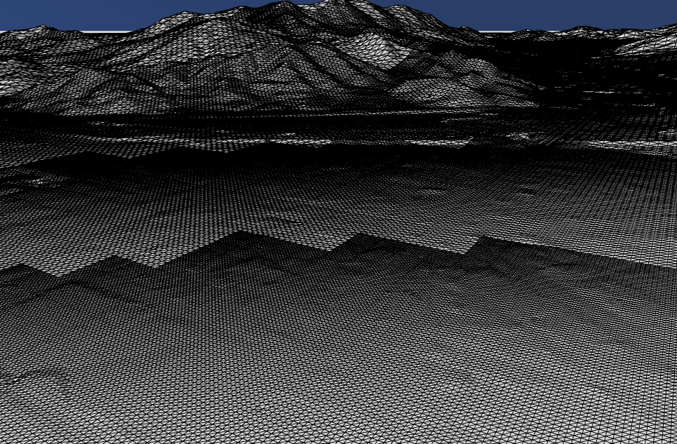
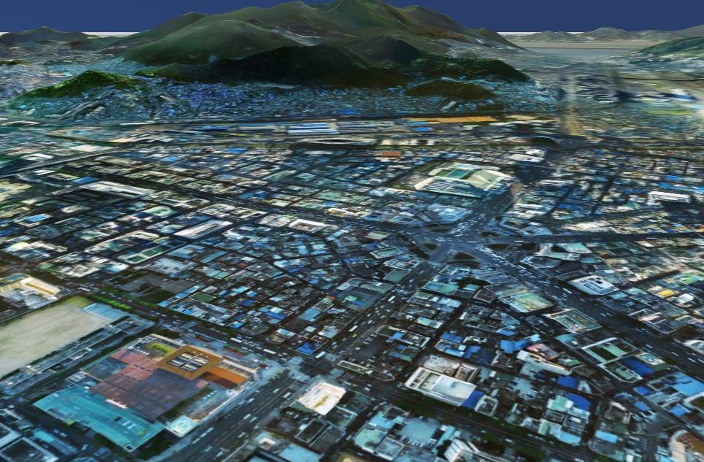
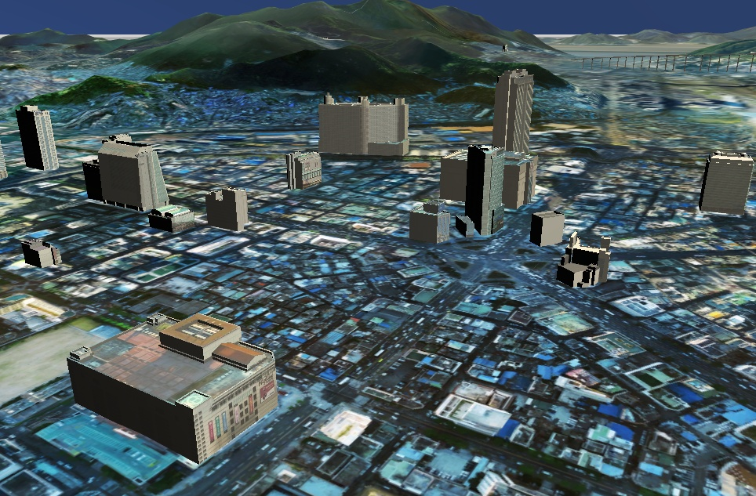
공간정보 3차원 가시화
8) 3D GIS
3차원 시설 모델
지형 고도 자료(DEM)
위성/항공 영상 중첩
3차원 지형 입체 모델
래스터 공간 정보를 이용한 유사세계 (Mirror World) 구축
Notes:
23

Slide 25
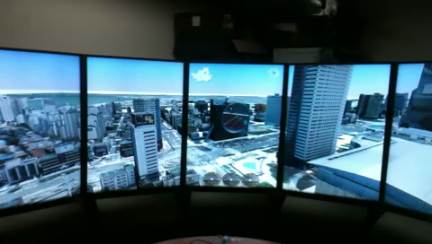
8) 3D GIS
3차원 공간정보를 활용한 도시가상체험 시뮬레이션
‘AirScape’ 데모

Slide 26


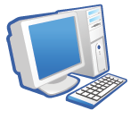








9) Sementic Web
1998년 ‘팀 버너스 리(Tim Berners-Lee)’가 제창한 차세대 지능형 웹기술
사람이 원하는 정보를 찾아서 눈으로 보고 이해하는 웹이 아니라, 컴퓨터가 이해할 수 있는 웹
World Wide Web(WWW)
시맨틱 웹(Semantic Web)
다양한 형태의 정보자원
Ontology
마우스, 키보드 활용
Web
communication
Ontology
Web
자연어 위주 검색
눈으로 보고 이해
사용자 맞춤형
서비스 제공
communication
Ontology
Agent / Robot
(수집, 가공, 응용)
방대한 양의 정보를 사람이 직접 검색, 수집
정보검색 및 관리의 부정확
정보검색의 정확도가 상대적으로 낮음
컴퓨터가 웹상의 정보를 직접 이해, 사용자 지향적인 정보 추출
사람이 “무엇”을 입력하면, 컴퓨터가 “어떻게” 작업해야 할지를 직접 결정하고 입력된 조건에 맞는 작업 수행 (생각하는 웹)
정보검색의 정확도 향상되고, 사용자 맞춤형 서비스 제공 가능

Slide 27
10) Ontololgy
사람들이 세상에 대하여 보고 듣고 느끼고 생각하는 것에 대하여 서로간의 합의를 이룬 바를 개념적이고, 컴퓨터에서 다룰 수 있는 형태로 표현한 모델
단어에 대한 정의와 개념을 명확하게 해주는 학문(예:컴퓨터 분야의 온톨로지 공학)
아버지 : 남자, 기혼자, 결혼해 아이를 얻은 남자
아버지 : 아이를 얻은 남자
남자
아버지
온톨로지
온톨로지
아이
아버지
남자
기혼 추론 불가
기혼자를 위한 추천 상품 제공 불가
상호관계
상호관계
결혼
아이
아버지 : 남자, 기혼자
상호관계
기혼 남성을 위한 추천 상품 제공 가능
아이를 위한 추천 상품 제공 가능
남자
아버지
온톨로지
결혼
아이 추론 불가
아이를 위한 추천 상품 제공 불가

Slide 28
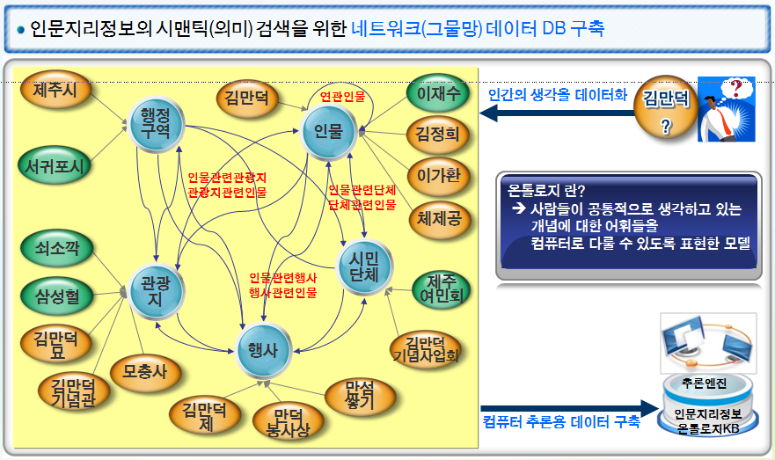
10) Ontololgy
국토지리정보원 ‘인문지리’정보시스템

Slide 29
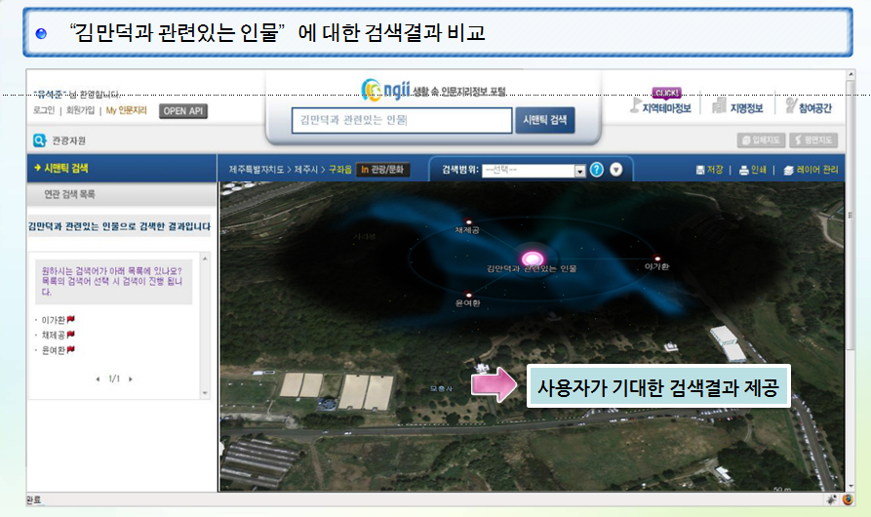
10) Ontololgy
국토지리정보원 ‘인문지리’정보시스템

Slide 30
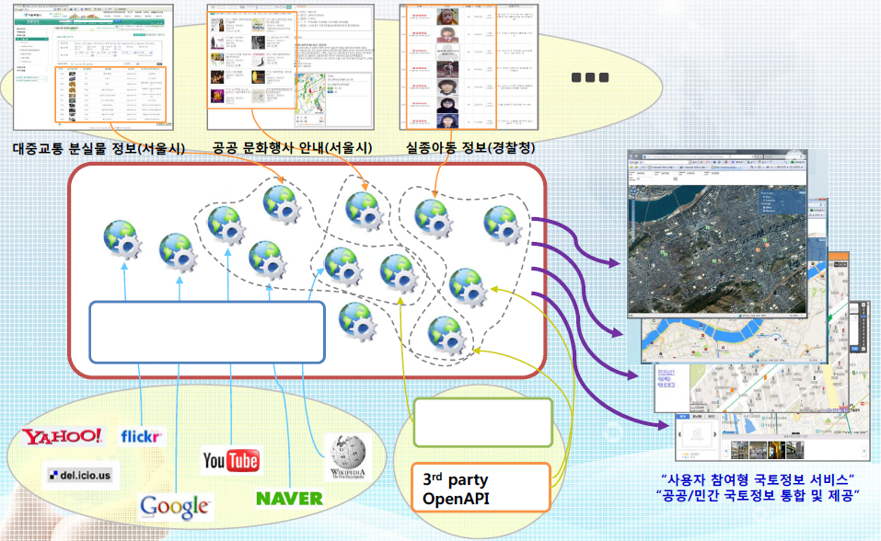
11) GeoWeb Platform
지오웹(GeoWeb, Geospatial Web) : 공간정보(지도)와 인터넷으로 제공되는 각종 정보를 융합함을 의미
지오웹 플랫폼(GeoWeb Platform) : 지도와 각종 정보를 융합하여 서비스를 제공하기 위한 기반 시스템
서비스 융합
OpenAPI 검색
OpenAPI

Slide 31
12) Community Mapping
기본 개념
포털의
Cafe
GIS
기본기능
커뮤니티
맵
고가형
(독립운용형)
저가형
(호스팅형)
Café지기 오픈
회원모집, 관리
글 올리기
댓글달기
위치정보 조회 확인
공간정보 편집
Shape file 업/다운로드
Excel (DB) tale 업로드
Theme & Community
C
C
C
안전
C
C
복지
C
C
C
C
C
C
C
Web기반, Mappler, Google map
C
C
환경
역사
C
C
C
C
C
행정
C
C
문화
C
C
C

Slide 32



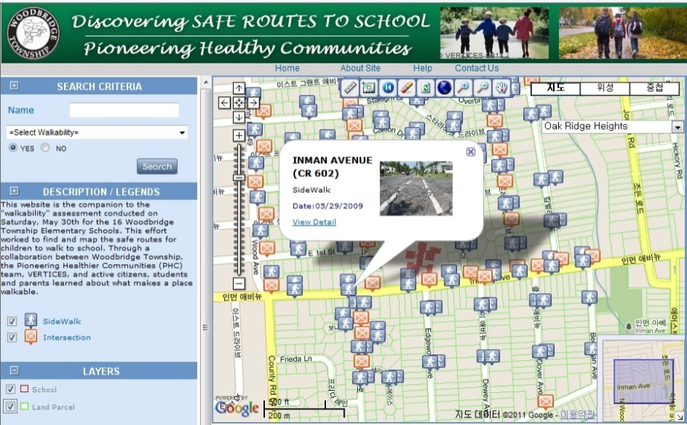
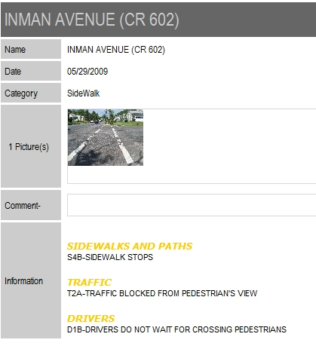
12) Community Mapping
BikenWalk.org
미국내 지역주민들의 자발적인 참여를 통해 자전거나 도보로 안전하게 등ㆍ하교 할 수 있는 경로정보를 지도에 표시하고 공유할 수 있는 기반을 제공. Rutgers 대학, Berkely 대학 자원봉사자들도 도움.
뉴저지 주 Woodbridge 지역 예시
주요 콘텐츠 내용
자전거를 이용하거나 걸어서 등교 가능한 인도 및 교차로 정보 제공
300명의 주민들의 자발적인 참여를 통해 구성
뉴저지 주 Wood bridge 지역에서 안전하게 등교 할 수 있는 인도, 자전거 도로
도로명
도로 사진
도로유형(인도, 교차로)
정보에 대한 Comment
도로상태, 교통량, 주위환경
주요 기능
지도를 기반으로 아이콘 구분을 통해 인도, 교차로 위치정보 제공
도로명, 도로 상태 기반의 검색
사용자들의 로그인 후 도로 정보 입력
도로명, 작성날짜, 도로유형, 사진, 도로 정보 입력이 가능
도로명 또는 도로 정보 유형에 따라 검색 가능

Slide 33
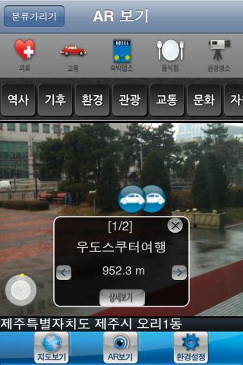
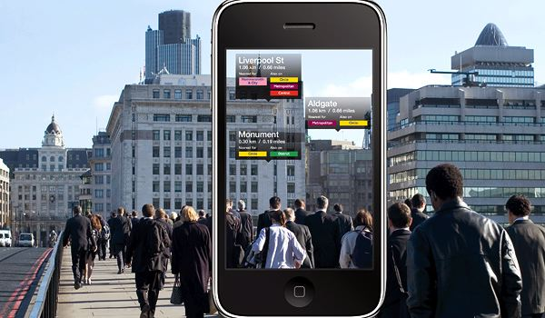
13) 증강현실(增强現實, Augmented Reality)
사용자가 눈으로 보는 현실세계에 가상 물체를 겹쳐 보여주는 기술
실제환경과 가상의 객체가 혼합된 증강현실기술은 사용자가 실제환경을 볼 수 있게 하여 보다 나은 현실감과 부가 정보를 제공한다.
최근 카메라모듈과 GPS·나침반 ·자이로스코프 센서 등이 탑재된 스마트폰이 확산되면서 내장 카메라에 비친 현실정보에 다양한 부가 정보가 결합되는 형태로 개발돼 모바일 서비스의 차세대 키워드로 급부상중.
예를 들어 스마트폰 카메라로 주변을 비추면
인근에 있는 상점의 위치, 전화번호 등의
정보가 입체영상으로 표기됨
1
2
3
4
5

Slide 34
II. 관련 회사 업무 수행 모습
기초 지식을 준비하라
해당산업계의 특성을 파악하라
회사의 특성을 Role 관점에서 파악하라
직장(사회)생활에도 철학이 필요하다
장기적 안목에서 Career Path를 관리해야 한다
조직이 바라는 인재상은 같다
맺음말

Slide 35
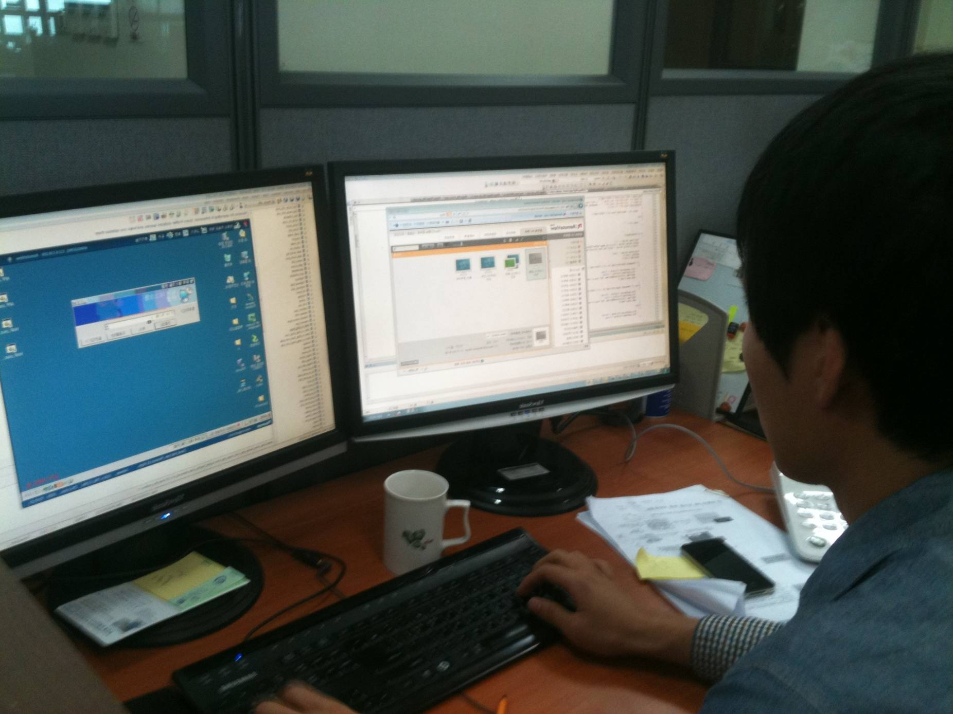
원격지원툴을 이용한 유지보수 업무 수행 중(유지보수팀)

Slide 36
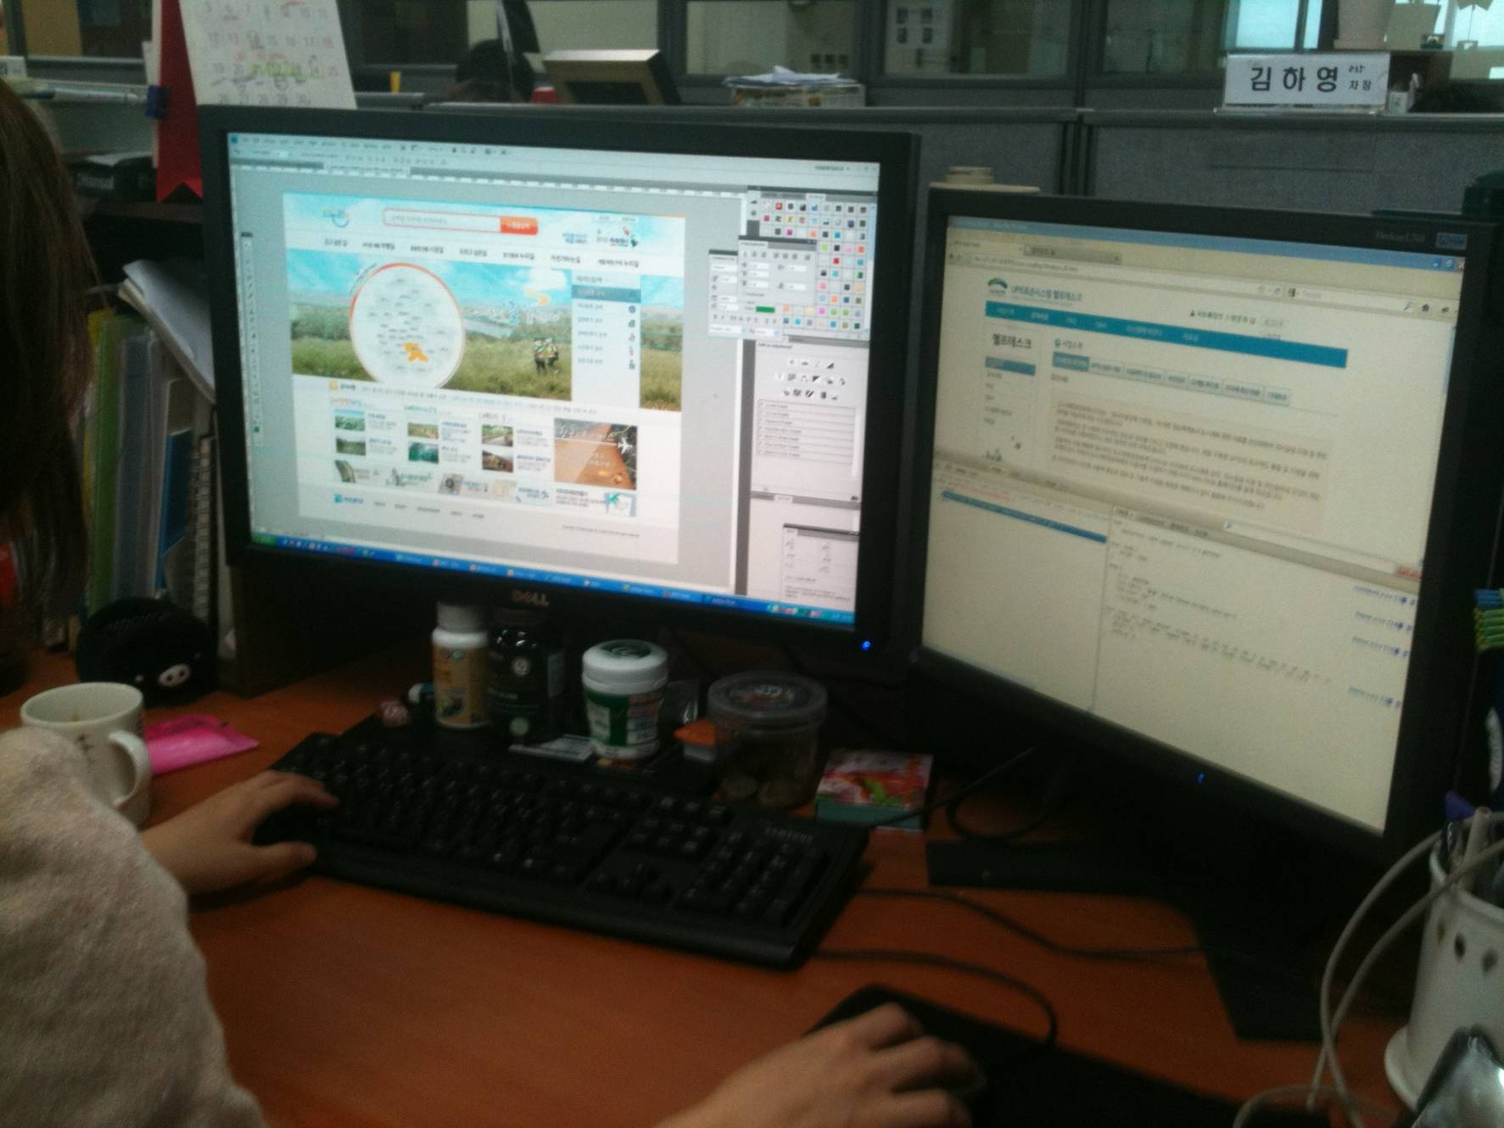
포토샵을 이용한 웹디자인 업무 수행 중(디자인팀)

Slide 37
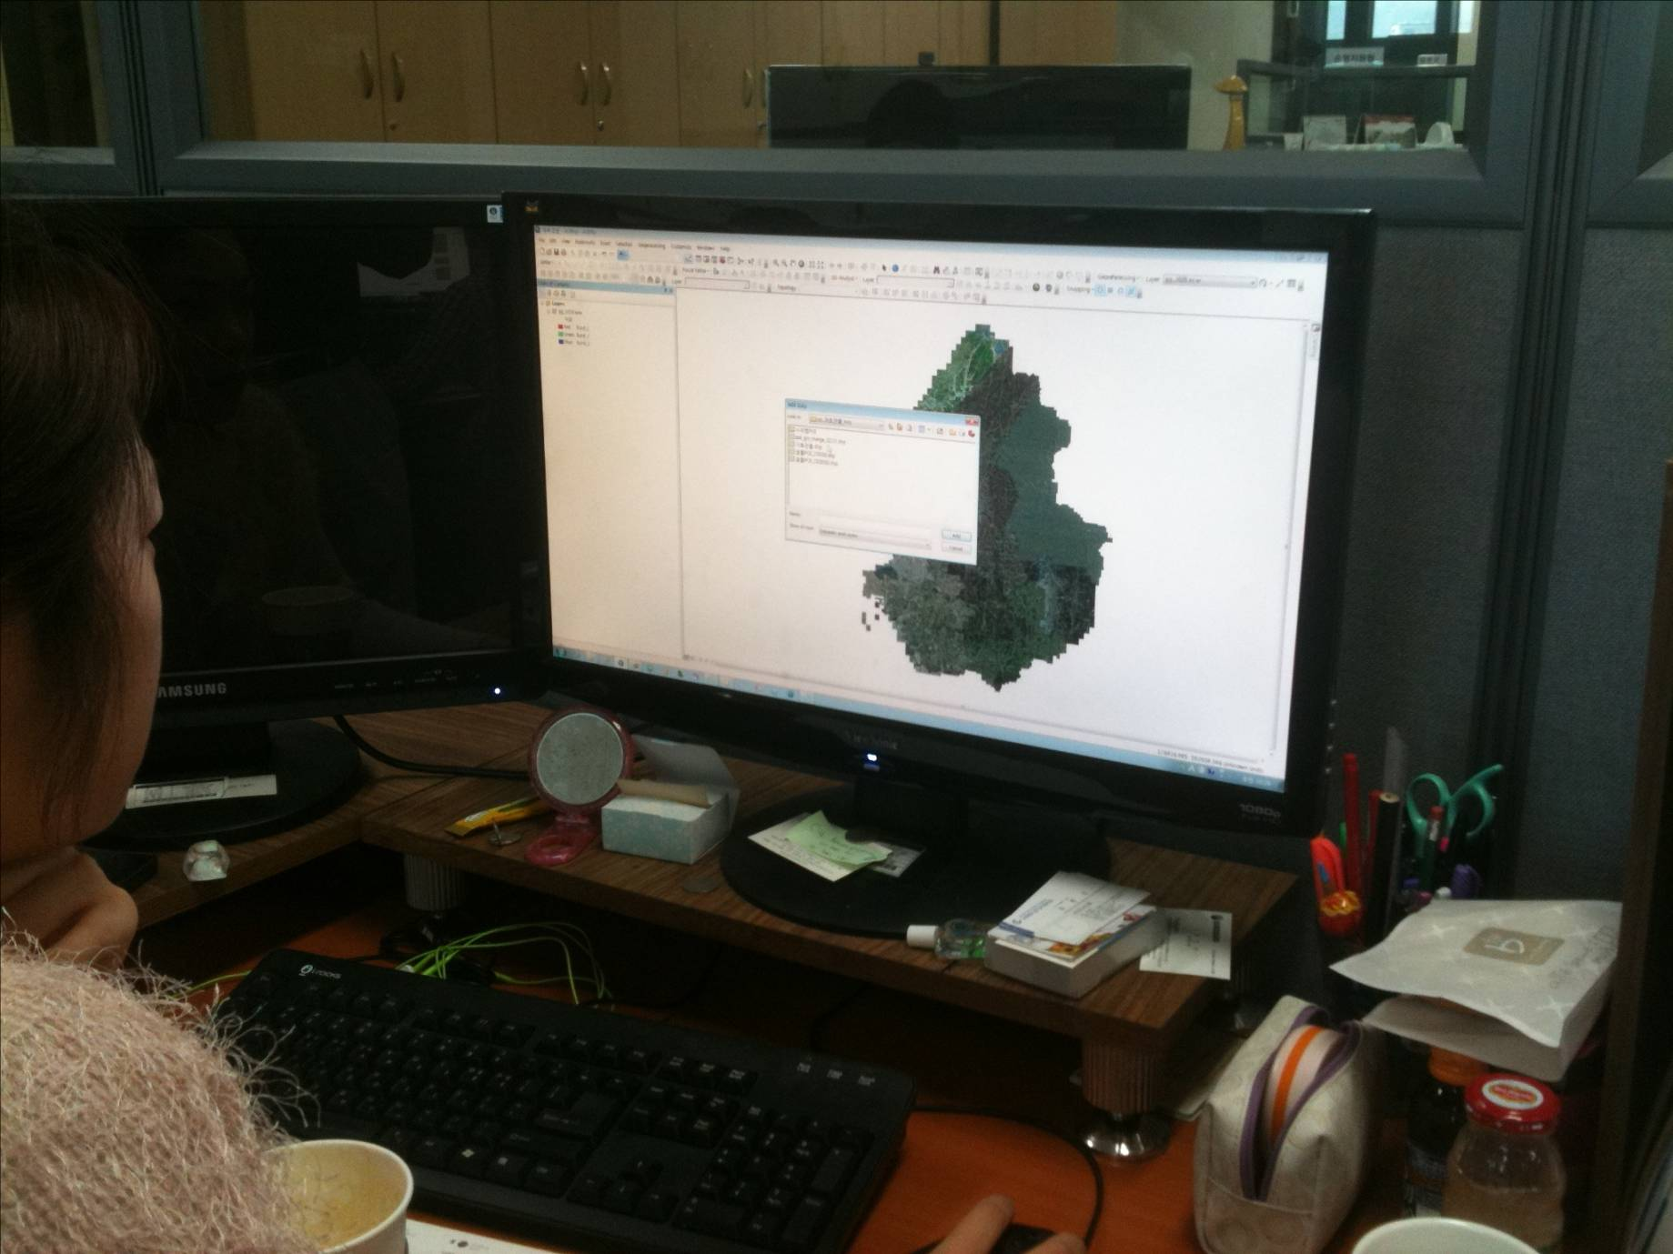
ArcGIS 툴을 활용한 위성영상 편집 작업(DB팀)

Slide 38
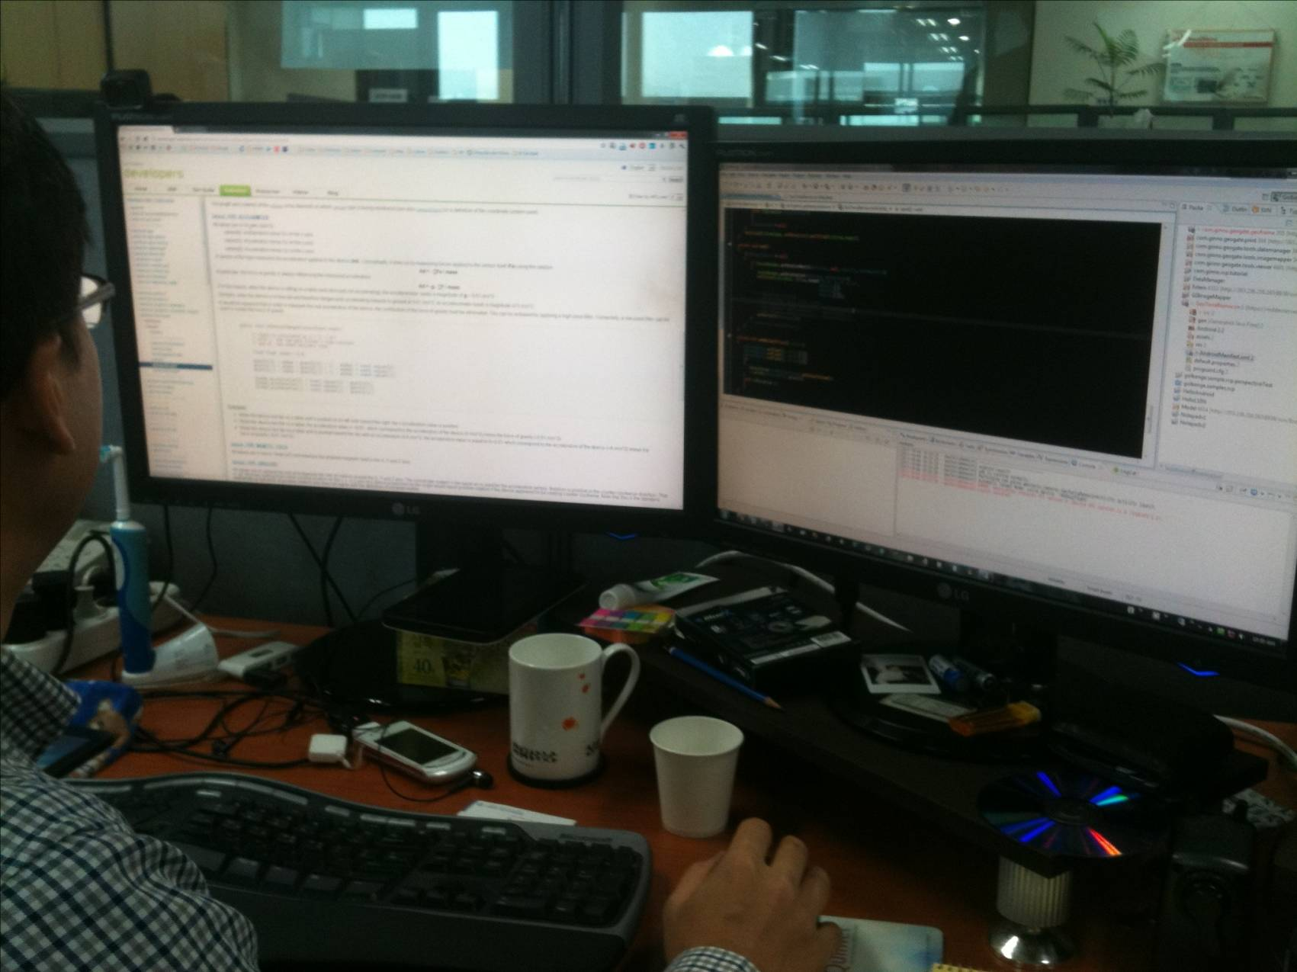
OGC 표준을 준수하여 웹GIS 엔진 개발 중(연구소)

Slide 39
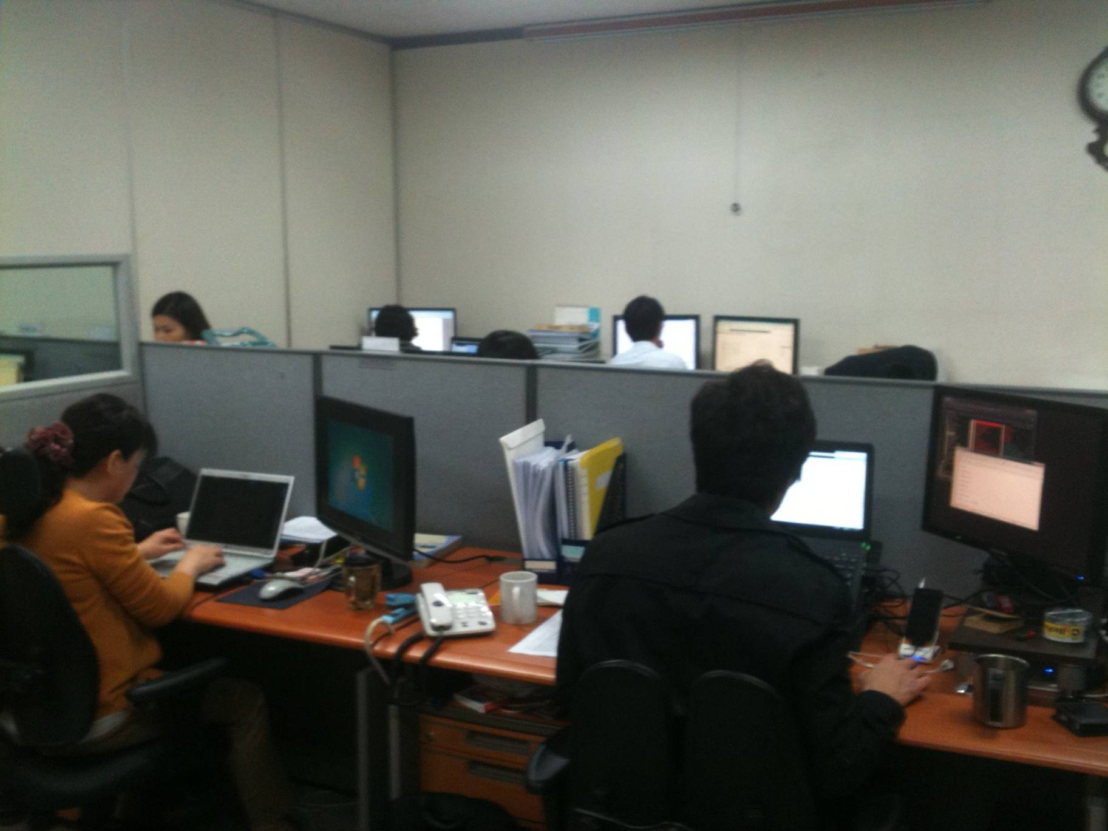
프로젝트를 이행 중인 현장사무실 모습(프로젝트팀)

Slide 40
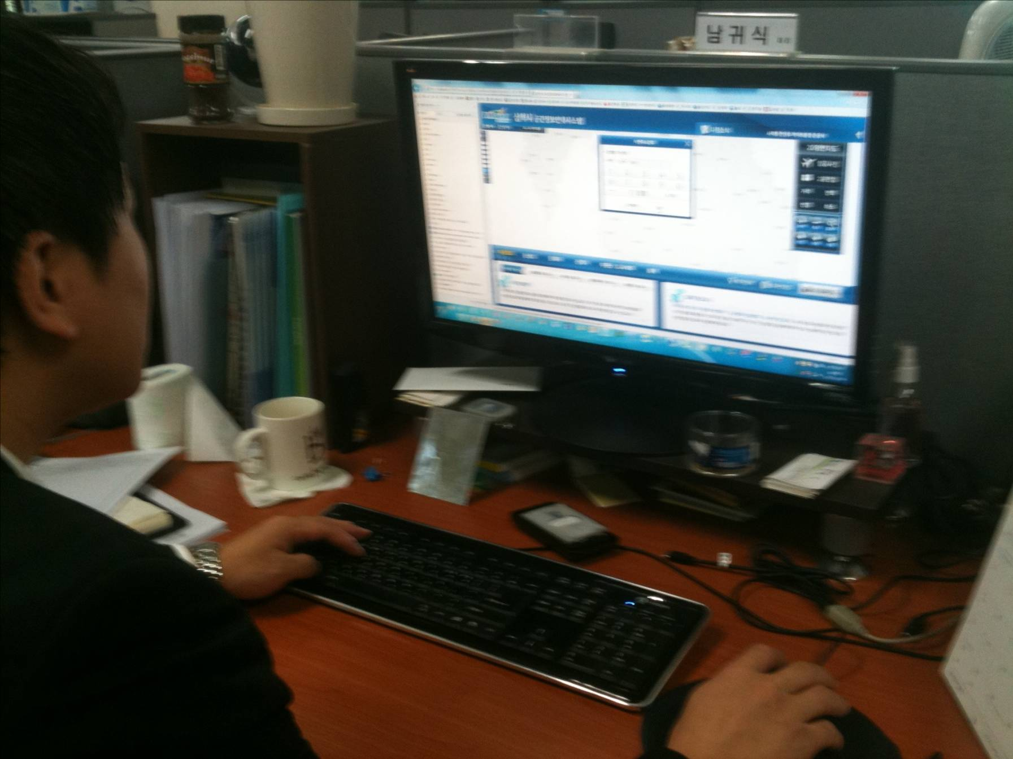
Visual Studio를 이용한 웹시스템 개발 모습(프로젝트팀)

Slide 41
III. 업계에서 바라는 인재상
기초 지식을 준비하라
해당산업계의 특성을 파악하라
회사의 특성을 Role 관점에서 파악하라
직장(사회)생활에도 철학이 필요하다
장기적 안목에서 Career Path를 관리해야 한다
조직이 바라는 인재상은 같다
맺음말

Slide 42
1) 기초 지식을 준비하라
지도와 좌표
축척
투영법
데이터 취득
사진측량
삼각측량
해석도화
GPS Van
지하시설물 탐사
모델링
Spatial Feature
위상관계
데이터변환
Vector & Raster
시스템 구축
GIS S/W
수치지도제작
Lidar
원격탐사
2D, 3D
영상처리
심볼
좌표계
Total Station
DEM, DTM
프로그래밍 언어
개발방법론
Project 관리
DBMS
아키텍쳐 설계
H/W 용량 설계
감리
DB검수
네트웍 모델
N/W
보안
기준점
자격증
공공측량업
수치지도제작업
영상정보처리업
지하시설물탐사업
정보통신공사업
좌표변환
…

Slide 43
2) 해당 산업계의 특성을 파악하라
공간정보(또는 GIS)산업이란…
공간정보를 생산/가공/유통하거나, 이를 다른 정보 또는 기술과 융합하여 시스템을 구축하거나 서비스를 제공하는 산업
공간정보사업은 공간정보의 획득 구축/활용, 공간정보시스템 및 관련 S/W H/W의 개발, 유지관리, 위치결정 장비 제작/판매, 위치기반 서비스 제공, 공간정보 관련 연구/컨설팅/교육 서비스 등을 포괄함
전통적 GIS시장(획득-처리-표출-활용) 외
공간정보와 직접 또는 간접 관련된 분야와의 융복합시장 존재
(u-City, LBS, RFID, ITS, LBS, Mobile, AR, 영상패턴인식 등)

Slide 44
2) 해당 산업계의 특성을 파악하라
Biz. Model 측면
항측/도화, 수치지도 제작
지하시설물 조사/탐사
지적/토지이용도 등 주제도 제작
항공사진 정사영상/ 3D지도 제작
공공: UIS, 국방/농업/해양/환경
도시계획/산림/지적/건축
민간: CNS, Mobile, LBS, gCRM
8%
7%
수치지도 판매, 컨텐츠 제작
웹 지도정보 제공서비스(ASP)
59%
22%
관산학연 연계 R&D 사업
서버, PC, 보안, 스토리지, 모바일
SI사업 감리 / DB검수
GIS산업 분야별 비중(2005년도)
공공: www.e-gis.or.kr
대학: 10개 GIS교육거점대학
민간: GIS S/W 벤더 교육장

Slide 45
2) 해당 산업계의 특성을 파악하라
기술 동향 측면
플랫폼, 스마트패드, 증강현실, 3D
Open API, Mash-Up, HTML5
지혜
가치
유무선 통신망을 통해 인간과 사물과 시스템이 하나로 결합
지식
Connectivity
&
Sharing
Ubiqutous
(개방화,
표준화,
웹접근성,
융복합)
Web based
정보
Client/Server
Stand alone
데이터
단위 Project내
부서/팀내
전사적
전사회적

Slide 46
2) 해당 산업계의 특성을 파악하라
시장과 정책 동향 측면
GIS 시장 분포 및 성장 추이
  - D/B 인프라 구축에 초기투자 비용 많이 소요 (60%),시스템개발(30%)
  2008년까지 성장세 보인 이후 둔화, 연 3500억원대 규모에서 횡보
  측량/지적/ITS/LBS 분야까지 포함할 경우 2.2조원 시장 규모
  공공 발주에 대한 의존도 높음(58.7%)
  공공시장 2007년까지는 지자체, 이후 중앙정부 주도
  중소규모 업체 중심의 산업구조 (매출10억 미만 72%, 10인이하 58%)
  국가GIS 정책 동향에 민감하게 반응(특히 예산)
국가 정책 동향
  - NGIS 1, 2, 3차사업의 완료로 기반조성 마무리
  - 1,2차 사업 예산(7,200억)의 2배 규모인 NGIS 4차사업 계획수립 완료
  건교부 NGIS팀이 국토부의 국토정보정책局으로 승격
  행자부의 지적업무가 국토부로 이관
  ‘공간정보산업진흥법’ 제정, 지적재조사에 필요한 법률 제정 추진
  공간정보 활용한 대국민 행정서비스 확대
  3차원 공간정보 구축 및 서비스 플랫폼 개발 추진
  기 보유 기술 기반 해외시장 진출 추진
  - 국통/행융/지통사업,UPIS,새주소 등 전국단위 사업 중앙 정부 주도
시사점
공공주도 대규모 DB인프라 구축 사업 축소되는 가운데, 3D와 디지털 지적 사업 추진
3D 플랫폼 서비스 통한 공간정보 유통구조 개선
연계/통합/호환/확장에 유리한 웹기반 기술 중심으로 개방화 표준화 지향
공공기관 보유 DB공개로, 다양한 컨텐츠 개발 및 서비스 시장 촉진
융복합 및 해외시장 진출 확대

Slide 47
3) 회사(조직)의 특성을 파악하라
회사내 직능(Role) 현황
‘I’자형 인재
공통 기능
경영
인사관리
특화 기능
전문 기능
DB구축
시스템 개발
재무/회계/총무
기획/마케팅/영업
SW 연구개발
컨텐츠 서비스
H/W판매
컨설팅/감리
일반역량
경영 전반 넓은 지식
의사소통능력
팀웍 역량
전문역량
자신이 맡고 있는 업무에 대한 탁월한 전문성
경영 전문지식
Ex) 직무기술서
기본능력
지식, 기술, 경험, 숙련도

Slide 48
분야 | 구분 | 직 무 요 건
일반 공통 | 지식관리 능력 | 변화하는 기술, 시장, 고객동향에 발맞추어 업무 수행에 필요한 스킬, 지식 등 자신의 역량 강화에 필요한 정보를 상시 모니터링하고 자기학습을 통해 내재화
 |  | 내.외부(온라인/오프라인) 교육과정을 활용, 보유기술을 향상
 | 일반관리 능력 | 시연, 교육, 발표 능력
 |  | 회사 업무 규정을 이해하고,상황에 맞는 보고, 협력, 지원, 등에 필요한 의사소통 활동을 수행
 |  | 업무 과정에서 습득한 지식 및 기술을 재활용할 수 있는 사내 표준 형태로 정리하여 공유
System Engineer | 자기관리 능력 | - 리스크, 이슈등의 사전 발굴 및 대처, 업무의 우선순위 결정, 일정계획, 공정체크
 | 업무분석 및 설계 능력 | 주력 사업 분야 고객업무를 숙지하고 개발하는 시스템에 적용
 |  | 사내 표준 개발 방법론을 이해하고 개발단계에 따라 산출물을 작성하고 형상관리
 |  | 공간정보 특성과 모델, DB구축 과정 이해하고 DB 설계서를 작성하고, 구축된 데이터베이스를 관리
 | 구현 능력 (필수+ 선택1) | GeoGate 기반의 자사 솔루션을 고객 환경에 설치하고, 운영(필수)
 |  | GeoTerra 기반의 자사 솔루션을 고객 환경에 설치하고, 운영(필수)
 |  | GeoField 기반의 자사 솔루션을 고객 환경에 설치하고, 운영(필수)
 |  | U-Solver 기반의 자사 솔루션을 고객 환경에 설치하고, 운영(필수)
 |  | - 데이터 서버 관리하고 상용 DBMS(MySQL, Oracle 등)를 조작 활용 (필수) - UNIX 서버 제어 능력(VI, CP등 유닉스명령어 활용, 백업체계 구성 및 스케쥴링)
 |  | 회사 보유 패키지형 솔루션의 커스터마이징 (선택)
 |  | 기존 솔루션/패키지/개발언어를 사용하여 타 패키지 개발 (선택)
 |  | 사업 수주 절차, RFP(제안요청서)를 이해하여 제안작업을 수행 (선택)

Slide 49
(3) 회사(조직)의 특성을 파악하라
설문조사 지역별 기업수
통계청 “11월 고용동향” 보고에 따른 청년실직자 비율이 7.7%
지난 12월 벤처기업협회에서 구인구직닷컴과 함께 실시한 “2010년도 상반기 채용 수요조사 (중소 벤처기업 1,962개사)” 대상 설문조사 → 98.32%가 ‘채용계획이 있다’
업종별로는 제조분야가 39.68%, 영업 23.33%, 서비스 25.56%
직업군 중 IT업종 계열의 직종이 152건, 사무/행정 관련의 직종이 250건으로 가장 높게 나타남

Slide 50
(단위: 만원, 퇴직금 별도, 출처 - Jobkorea 2006~2010 1,260만건, 4년제 대졸 남녀 평균 기준)
직급 | 연차 | 경리,회계 세무,총무 | 재무,세무 IR,자금 | 웹 디자인 | 웹기획 웹리서치 | 기술영업 기술지원 | Web 프로그래머 | 응용 프로그래머 | SE, 분석/설계 | SI업종 평균
과장 | 9년차 | 3,182 | 4,439 | 3,182 | 4,080 | 4,302 | 4,375 | 4,597 | 4,931 | 4,597
 | 8년차 | 3,001 | 4,255 | 3,138 | 3,888 | 4,120 | 4,173 | 4,328 | 4,721 | 4,328
 | 7년차 | 2,845 | 4,022 | 3,082 | 3,635 | 3,783 | 3,894 | 4,057 | 4,481 | 4,057
 | 6년차 | 2,689 | 3,795 | 2,870 | 3,393 | 3,481 | 3,630 | 3,765 | 4,235 | 3,765
대리 | 5년차 | 2,534 | 3,551 | 2,687 | 3,099 | 3,273 | 3,417 | 3,532 | 4,033 | 3,532
 | 4년차 | 2,363 | 3,353 | 2,479 | 2,860 | 3,086 | 3,205 | 3,308 | 3,975 | 3,308
 | 3년차 | 2,199 | 3,116 | 2,284 | 2,667 | 2,865 | 3,001 | 3,048 | 3,691 | 3,048
사원 | 2년차 | 2,057 | 2,948 | 2,081 | 2,441 | 2,574 | 2,684 | 2,780 | 3,387 | 2,780
 | 1년차 | 1,885 | 2,663 | 1,863 | 2,227 | 2,415 | 2,454 | 2,552 | 3,192 | 2,552

Slide 51
4) 직장(사회) 생활에도 철학이 필요하다
‘좋은 일자리’란?
‘취업조건’에 관한 생각…
올 하반기 국내 500대 기업 신규 채용 규모는 2만명 미만. 취업준비생과 실업자를 합친 20대 '청년 백수'는 100만명이 넘는 걸로 돼 있다.(중략)
학점 세탁을 위해 졸업을 늦추고,토익 점수 향상은 물론 업무와 관련 없는 자격증까지 따느라 막대한 시간과 돈을 들인다. 이른바 '스펙(specification·명세서,학력·학점·외국어 성적·자격증같은 조건)' 제고 경쟁인데 이로 인한 사회적 손실만 연간 2조850억원에 이를 것이라는 분석까지 나왔다.
그러나 조언하자면, 학점과 토익은 필요조건일 뿐 충분조건은 아니며,튀는 이력을 위한 자격증은 별 도움이 되지 않는다. 취업에 필요한 건 막연한 희망사항이 아닌 확실한 목표 설정과 그에 맞춘 구체적인 준비,과감한 도전,성실한 자세다. 한두 단계 높은 스펙보다 중시되는 건 젊음의 패기와 가능성이다.
<출처> 한국경제 2008. 10. 14
국제노동기구는 1999년 '좋은 일자리(decent work)'란 개념을 처음 제시
고용의 양적 성장에 뿐 아니라 질적 성장에도 초점을 맞추어야 노동자들의 삶의 질이 높아질 것이라는 판단.
고용 안정성
적정한 임금
일에 대한 만족
좋은 고용
조건
적당한
근로시간

Slide 52

직장을 선택하는 가장 중요한 기준은?
4) 직장(사회) 생활에도 철학이 필요하다
연봉? → 세상에 공짜는 없다…
안정성? → 철밥통도 언제 깨질지 모른다…
대박 희망? → 피라미드 사기에 걸리기 쉽다
대기업,브랜드,복리후생? → 회사의 후광 효과에 최면이 걸리면 ‘나’는 없어진다
유행을 따라가? → 글쎄, 거품이 꺼지면…
선택기준
경영 철학과 원칙이 분명한 회사
발전 가능성이 있는 회사
내가 배울 모델이 있는 회사

Slide 53
연봉의 진정한 의미는 뭘까요?
4) 직장(사회) 생활에도 철학이 필요하다
연봉
(Value)
(역량)
(기여도)
기업
연봉
평가제
Max
성과주의 강한 조직
일수록 Gap이 커짐
공무원
(호봉제)
Max
평균
Min
Min
1
3
5
7
9
11
경력 / 직급
→ 평가는 조직이 함. 누적 개념. 총괄적 이미지. 과정과 성과 모두 고려

Slide 54
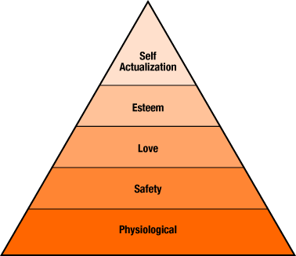

4) 직장(사회) 생활에도 철학이 필요하다
미래에 여러분들은 어떤 사회인이 되고 싶습니까?
추구
성공한
사회인
자아실현 욕구 (자기계발, 목표 성취)
자긍심에 관한 욕구 (존중, 칭찬, 인정)
사회적 욕구 (애정과 관심, 소속감)
생활에 찌든
샐러리맨
안전에 관한 욕구 (물리적/심리적 위협 탈피)
생리적 욕구 (의식주 해결)
매슬로우의 ‘인간 욕구 5단계’

Slide 55
30년의 경력개발 계획을 어떻게 짤 것인가?
5) 장기적 안목에서 Career Path를 관리해야 한다
대학 졸업, 군복무후 2~3년 구직기간 감안
근로기간 약 30년 (29세 ~ 60세)
I기(29~38세):
  개인적 역량 강화, 자기계발, 지식&경험 축적
  해당 산업계 특성을 이해하는 노력 필요
II기(39~48세):
  부서(팀)를 통한 역량 발휘
  리더쉽이 필요한 시기
III기(49~60세):
  조직(부문, 본부, 회사) 전체를 진두 지휘
  Inspiration을 통한 Biz. 감각이 필요한 시기
  권한위임과 Servernt Ledership 발휘

Slide 56
서당개 3년이면 풍월을 읊고,
식당개 3년이면 라면을 끓인다는데…
5) 장기적 안목에서 Career Path를 관리해야 한다
신종 IT Nomad
평균 1년에 한 번꼴로 직장을 옮겨
1학년을 세 번 다니면 3학년이 된다?
여러분이 CEO라면 어떤 사람을 경력직원으로 채용할까요?
  A씨 5년 경력인증 희망 (5군데 회사 경력)
  B씨 5년 경력인증 희망 (1군데 회사 경력)
DJ 옥중일기 “무슨 일이든 10년을 공들이면, 앞이 보인다… 청년들이여 조급해 하지 말라”
어떤 분야의 전문가가 되는데 걸리는 시간‘10,000 시간’

Slide 57
성공의 Career Path는 오직 한가지인가?
5) 장기적 안목에서 Career Path를 관리해야 한다
졸
업
후
사
회
진
출
대기업
중소
자영
Case A.
대기업
자영
중소
Case B.
중소
대기업
중소
Case C.
중소
진학
대기업
자영
Case D.
중소
중소
프리
중소
Case E.

Slide 58
1인자의 길을 걸을 것인가,
2인자의 길을 걸을 것인가?
6) 조직이 바라는 인재상은 같다
1인자의 길 → CEO
2인자의 길 → 참모, 임원, Staff
1인자의 길만이 ‘인생 성공’ 징표 아님
세상은 유능한 2인자 더 많이 필요로 함
1인자의 특질(타고난 부분)과 후천적 노력(열망+자기계발+훈련+시행착오) 없이는 성공 가능성이 낮음

Slide 59
6) 조직이 바라는 인재상은 같다
히말라야의 고산족은 양(羊)을 치는 유목이 중요한 생업입니다.
그런데 그들이 양을 팔고 살 때 그 크기나 몸무게 대신에 다른 방법으로 값어치를 정하고 거래한다고 하네요.
어떻게 하냐구요?
양을 가파른 산비탈 중간에 풀어놓았을 때,
위로 올라가는 녀석은 비싼 값을,
아래로 내려가는 녀석은 싼 값을 매기는 겁니다.
그 이유는 다음과 같습니다.
산 아래로 내려가는 양은 계곡 바닥에 닿을 때까지 아무 생각없이 풀을 뜯다
그만 먹을게 없는 협곡에서 헤매다 결국 굶어 죽고마는 대신,
산 위로 (힘들지만) 올라가는 양은 넓은 시야를 확보하여 풀이 많은 곳을 찾을 수 있어 살아남기 때문이지요.
고산족 특유의 삶의 지혜가 느껴지는 대목이 아닐 수 없습니다.
만약 여러분이 산기슭에 놓인 양이라면 어느 길을 선택하겠습니까?

Slide 60
Ex)지노시스템의 ‘인성평가(=행동강령)’6대 항목
6) 조직이 바라는 인재상은 같다
팀정신
리더쉽
실행력
성취욕
책임감
전문성
창의성

Slide 61
책 “핵심인재의 이력서에는 무엇이 있을까”
- 슈퍼스타 6인이 들려주는 회사에서 인정받고 성공하는 비결
6) 조직이 바라는 인재상은 같다
‘성공’ 이라하면 재벌가, 연예인, CEO 등을 떠올리기 쉬움
자산의 분야에서 일가를 이루고 좋은 평판과 존경을 받는 조직의 핵심인재 존재
(사장보다 더 중요한 역할을 하는 2인자이자 샐러리맨인 보통사람)
평범한 직장인들의 꿈 → 직장에서 롱런, 특정분야 성공, 연봉도 높이고
때가 되면 창업하던지 아니면 “기업의 별”이라는 임원까지 승진
단순히 억대연봉, 스톡옵션, 기사딸린 차, 이러저런 혜택 때문만은 아님
최고의 실력자가 되고 싶은 승부욕, 사업부를 주도 비즈니스를 펼쳐, 소속회사 한단계 발전

Slide 62
6) 조직이 바라는 인재상은 같다
정영도 JW메리어트 호텔 이사, 대한민국 명장(조리 부문)
: 접시닦기로 시작, 조리사 거쳐 호텔 임원에 발탁된 자수성가형 모델
이성규 국민은행 부행장, 현 하나금융지주 부사장
: 외환위기시 웍크아웃 매뉴얼 작성한 구조조정 전문가
정영석 넥슨 본부장
: 회원수 1100만명의 국민게임 카트라이더 개발자
이주식 SK브로드밴드 전무
: 세계 최초 CDMA 상용화를 성공적으로 이끈 주역
조의주 푸르덴셜생명 상무
: 국내 맞춤형 종신보험 시장 개척자
추연성 LG생명과학 상무
: 2003년 국내 최초 미FDA 승인 신약 ‘팩티브’ 개발자(한국의 신약이 FDA의 승인을 받은 것은 한국 최초의 제약회사인 동화약품공업(주)이 1897년(고종 34) 의약품을 생산한 지 106년 만에 이루어짐)

Slide 63
6) 조직이 바라는 인재상은 같다
슈퍼스타 6인이 후배들에게 전하는 공통적 교훈
‘열심히’ (뼈를 깍는 자기계발과 혼을 다하는 성실함)
성공은 완결형이 아니라 진행형이라는 인식
계획은 세우되 가까운 미래에 대해 구체적으로 세움
분명한 목적의식하에 끈기와 기다릴 줄 아는 여유(맡은 일에서 자신만의 노하우를 취득, 언젠가 ‘Spark’ 발생)
자격증이나 학위에 얽매이지 않음, 일을 하면서 필요한 부분 쌓아감 (일을 하다보면 스스로 채워나가야 할 부분들이 보임)
평소 자극 받을 수 있는 역할 모델을 주위에 둠
직급이나 연봉은 일의 결과로 파생된다고 생각
성과를 이룬데 대해 보상을 기대하기 보다 기회를 얻었으니 베풀어야겠다고 생각”

Slide 64
6) 조직이 바라는 인재상은 같다
가장 좋은 재테크는 부단한 자기개발로 자기분야에서 최고의 실력자가 되는 것
도움을 줄 수 없는 조직에 계속 속한다는 것은 회사나 개인으로나 서로 불편
실패나 좌절 직면시 회피하지 않고 가능한 것부터 하나씩 해결, 스스로 격려
피할 수 없다면 즐겨라 (나름의 스트레스 해소책 마련)
조직에 애정을 보여주는 것 중요 (완벽하게 만족스러운 직장은 없다)
자신의 영역 넓혀나가기 (누가 가르쳐주길 기다려서는 안된다는 깨닮음)
후배들에게 한마디 “ 열정, Smart, 조직내 융화, 체력, 인내, 베풀기 ”

Slide 65

끝 맺음하기 전에…
스티브 잡스의 스탠퍼드대 연설 에피소드
점의 연결 관한 이야기
태어난 직후의 입양, 대학 중퇴후 서체학 청강, 컴퓨터 개발
각 네 점이 언젠가 연결 -> 애플의 창업과 제품의 혁신
사랑과 상실에 관한 이야기
창업한 애플에서 쫒겨난 후 도망치지 않고 결국 넥스트 창업
일에 대한 자신의 사랑이 달라지지 않음을 깨달음
죽음에 관한 이야기
췌장암에 걸려 3~6개월 시한부 생명 선고
오늘이 마지막 날이라는 생각으로 치열하게 살며, 용기있게 자신의 마음과 직관을 따르라
“살다보면 벽돌로 머리를 얻어맞는 것 같을 때가 있다, 그래도 신념을 잃지 마라, 사랑할 만한 것을 찾아라, 대단한 일을 하는 유일한 방법은, 자신이 하는 일을 사랑하는 것이다”

Slide 66
7) 맺음말
사회 생활은 ‘나의 가치’를 찾는 긴 여정입니다.
생존에 급급해 아무 생각없이 닥치는 대로 이것 저것 해 보아서도 안될 것 입니다.
무작정 위쪽(연봉,대기업)이나 남(유행)을 따라 가는 것도 어리석은 일입니다.
그렇다고 내게 맞는 일을 궁리하느라 아무 것도 하지 않고 생각만해서는 더더욱 안됩니다.
‘공직생활’이든 ‘회사원’이든 또는 ‘자영업주’이든 그 일의 본질이 무엇인지 알아보려 노력하고, 선배에게 물어보고
방향을 설정한 후 꼭 필요한 기초스펙만을 준비하여 직접 부딪혀야 합니다. 그리고 최소 3년에서 5년은 내 젊음과 패기를 밑천삼아 ‘올인’해야 합니다. 그 다음은 그 때 생각해도 늦지 않습니다.

